Slide 1
Отраслевые межрегиональные ресурсные центры – важнейшие инструменты подготовки и переподготовки кадров для лесного сектора экономики
Ректор ПГТУ
Е.М. Романов

Slide 2
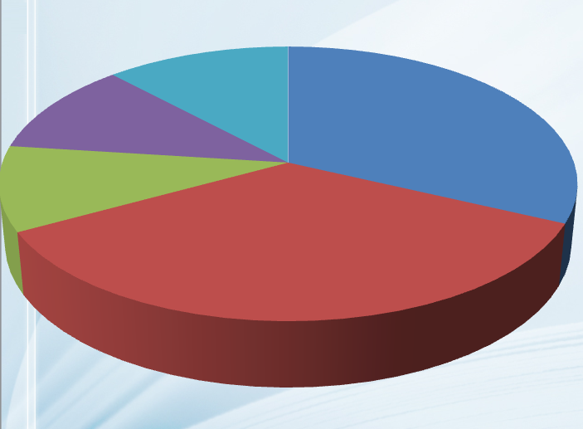
Лесной комплекс Российской Федерации
(согласно данным Росстата, Стратегии развития лесного комплекса РФ до 2020 г.,
ОАО «НИПИЭИЛеспром»
Запасы лесов в РФ
82 млрд. куб. м / 22 % мировых запасов
Лесной комплекс в экономике РФ
ВВП комплекса
0,709 трлн. руб / 1,3% ВВП страны
Ежегодный объем заготовки древесины
176 млн. куб. м / 5 % мирового объема
Количество предприятий –
более 50 тыс.
преимущественно мелкие и средние, из них около 3000 -лесозаготовительные
Годовой оборот среднего предприятия
18 млн. руб
Примерное распределение численности рабочих по отраслям лесного комплекса
Лесозаготовки и лесопиление
Численность рабочих среднего предприятия - 20 чел
22%
Деревопереработка
8%
26%
10%
Технический сервис машин и оборудования
Ежегодная потребность в кадрах –
25 тыс. чел
34%
ЦБП и лесохимия
Ежегодный выпуск рабочих кадров и специалистов среднего звена в учреждениях СПО – 20 тыс. чел
Лесное хозяйство
2

Slide 3
Обеспечение прикладных квалификаций
Задачи МОРЦ по формированию прикладных квалификаций
Мониторинг и прогнозирование потребностей рынка труда в лесном комплексе
Мониторинг и прогнозирование развития передовых образовательных технологий
Формирование системы профессиональных стандартов и общественной сертификации
Формирование системы инфотелекоммуникационной поддержки
Реализация сетевых образовательные программы
Инфотеле-коммуника-ционный инстру-ментарий
Профессиональные стандарты и общественная сертификация
Взаимо-действие с работо-дателями
процессы эффективного формирования прикладных квалификаций
3

Slide 4
Взаимодействие с ключевыми работодателями
Органы государственной власти
Общественные объединения работодателей
Общественные объединения образовательных учреждений
Цель трёхстороннего взаимодействия – ускоренное и опережающее реагирование образовательных учреждений на изменение реальных потребностей в рабочих кадрах предприятий отрасли
Реализация государственной политики, сглаживание антагонизмов между образовательными учреждениями и работодателями
Формулирование условий реализации актуальных образовательных программ
Формулирование текущих и перспективных кадровых ожиданий предприятий отрасли
4

Slide 5
Основные функции отраслевых межрегиональных ресурсных центров
Обеспечение эффективного трёхстороннего взаимодействия между органами государственной власти работодателями и образовательными учреждениями
Целевая опережающая подготовка рабочих кадров и специалистов
Элитная подготовка специалистов по индивидуальным образовательным траекториям
Формирование современной методической и материально-технической базы учебного процесса
5

Slide 6
Система взаимодействия ПГТУ с ведущими работодателями лесного хозяйства России
6

Slide 7
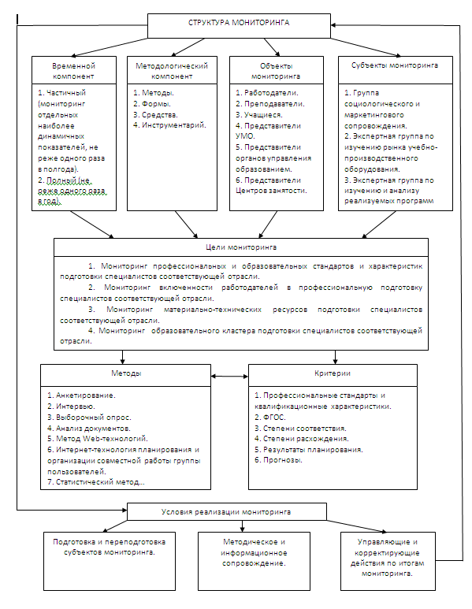
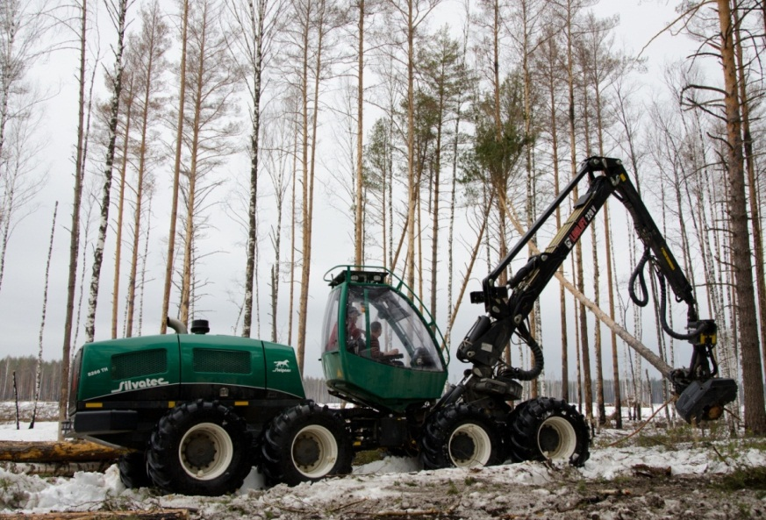
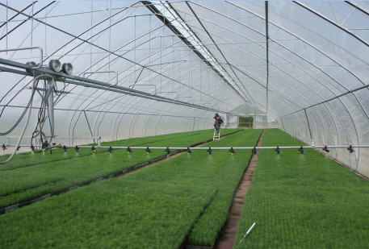
Демонстрационные предприятия – основа инновационного развития отрасли и база для подготовки элитных рабочих кадров
Ожидания работодателей
100%-ная готовность рабочих кадров
Отсутствие у работодателя «отдельных» затрат на подготовку кадров
Задачи профобразования
Формирование личности
Удовлетворение спроса работодателей
Система мониторинга
Функции
- Демонстрация
- Пропаганда
- Опережающая подготовка элитных рабочих кадров
«Передовые» («Выставочные») предприятия
с участием ключевых работодателей (Четра-Форест, John Deere и др.)
7

Slide 8
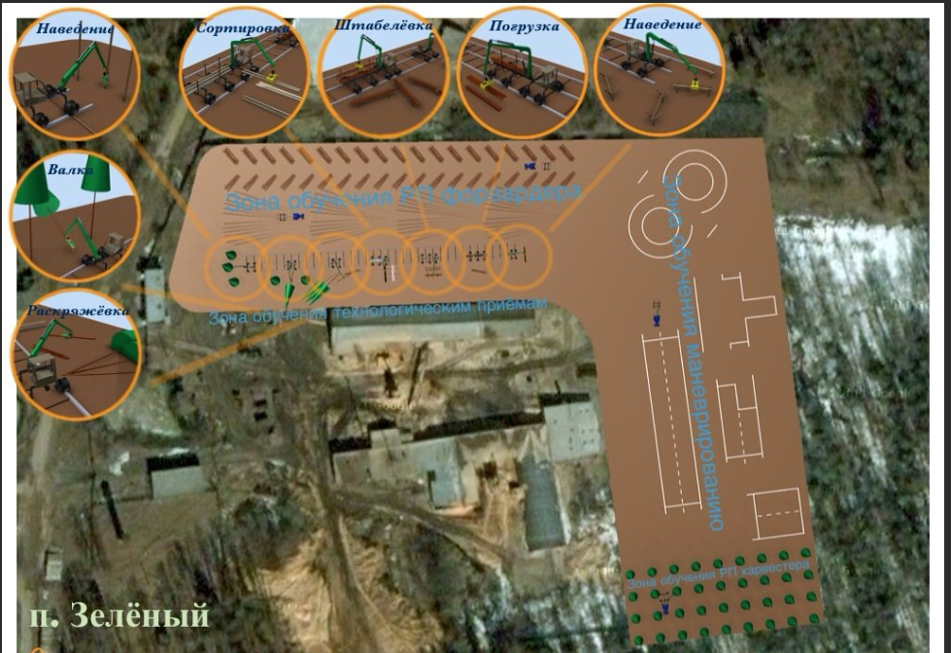
Учебные полигоны и модульная система формирования профессиональных компетенций
ФОРМИРУЕМЫЕ
КОМПЕТЕНЦИИ
1. Выполнение работ по валке, обрезке сучьев, раскряжевке с максимальной эффективностью
2. Выполнение работ по Ежесменному обслуживанию
3. Выполнение работ по перебазировке на небольшие расстояния
8

Slide 9
Многоуровневая система профессиональной ориентации и подготовки рабочих кадров для лесного комплекса
Сертификация квалификаций
Сертификации квалификации
Теоретическое и практическое обучение в учреждениях СПО и ВПО по программам обучения специалистов высшего уровня в области работы с современной лесозаготовительной техникой
Учебно-опытные полигоны, дорогостоящие симуляторы и реальное производственное оборудование (элитные техникумы и головное учреждение ВПО)
Операторы много-
операционной техники,
сервисные
механики
Основные функции отраслевых межрегиональных ресурсных центров
Квалификационный отбор
Теоретическое и практическое обучение в учреждениях СПО и ВПО по программам обучения специалистов в области работы с современной лесозаготовительной техникой
Трактористы на
трелевке,
лесопожарного
оборудования
Учебные тренажеры, передаваемы техникумам во временное пользование
Количество обучающихся
Квалификационный отбор
Теоретическое обучение в учреждениях СПО и ВПО по программам обучения организации процессов
Курсы мастеров,
трактористов-
машинистов
Массовое учебно-производственное оборудование
9

Slide 10
Задел ПГТУ по целевой опережающей подготовке специалистов и рабочих кадров для лесного комплекса
10

Slide 11
- снятие остроты кадровой проблемы в учреждениях СПО;
- возможность доступа обучающихся к современным образовательным ресурсам, в том числе производственной базе
- отказ от привычного образовательного процесса;
- трудности социально-бытового обустройства временно обучающихся
Ресурсное обеспечение прикладных квалификаций
Эффекты концентрации образовательных ресурсов
Доходы - государственная поддержка в рамках федеральных и ведомственных целевых программ; - оказание возмездных образовательных услуг; - вклады предприятий-работодателей; - реструктуризация бюджетов образовательных учреждений
Затраты - поддержка и актуализация учебно-методических образовательных ресурсов; - поддержка и обновление материально-технической базы (инфраструктурной и производственной); - затраты на сетевое взаимодействие (транспортные и жилищные)
Возможности финансового обеспечения деятельности ресурсного центра
11

Slide 12
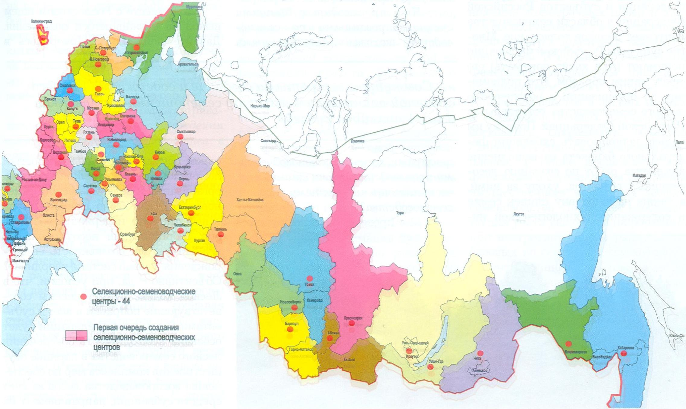
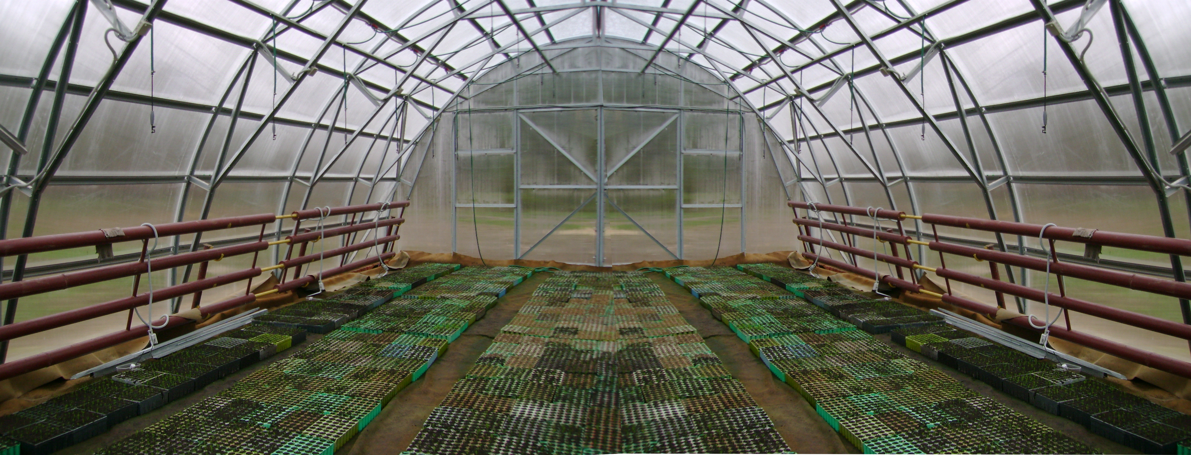
Опережающая подготовка, профессиональные стандарты и общественная сертификация в лесном комплексе
Уровень образования | Требуется рабочих
СПО | 550
НПО | 330
Экспериментальный тепличный
лесопитомнический комплекс ПГТУ
Объемы инвестиций в создание сети лесных селекционно-семеноводческих центров, млн. руб.
2012 г. | 2013 г. | 2014 г.
1 794 | 1 974 | 2 020
12

Slide 13
Центр сертификации прикладных квалификаций
Цель
структурировать и упорядочить рынок труда в лесном комплексе, создать конкурентные преимущества на нём высококвалифицированных и элитных рабочих
Функции
подбор, организация подготовки и ведение реестра экспертов по сертификации
организация сертификации, выдача и учет сертификатов
контроль качества мероприятий по оценке квалификаций, формирование апелляционных комиссий
подготовка предложений по актуализации профессиональных стандартов
консультирование работодателей, образовательных учреждений, других заинтересованных организаций и лиц
Структура Системы сертификации квалификаций
Общественно-государственный совет
базовая организация
экспертно-методический центр
центры сертификации квалификаций
13

Slide 14
Информационное и телекоммуникационное обеспечение деятельности МОРЦ
14

Slide 15
ВЫВОДЫ И ПРЕДЛОЖЕНИЯ
Многоуровневые межрегиональные отраслевые ресурсные центры – наиболее эффективный путь совершенствования профессионального образования в современных условиях.
Государственная поддержка многоуровневых отраслевых ресурсных центров – эффективный механизм влияния на инновационное развитие отрасли и поддержки её конкурентоспособности на мировом рынке.
Разработанные подходы к общественной сертификации прикладных квалификаций в лесном комплексе на базе профессиональных стандартов позволяют структурировать и упорядочить рынок труда в лесном комплексе, создать конкурентные преимущества на нём высококвалифицированным рабочим.
15

Slide 16
ВЫВОДЫ И ПРЕДЛОЖЕНИЯ
4. Целесообразна институциональная организация на государственном уровне трехстороннего взаимодействия между органами государственной власти, общественными объединениями организаций-работодателей и общественными объединениями образовательных учреждений, с целью ускоренного и опережающего реагирования системы профессионального образования на изменения реальных потребностей отрасли в рабочих кадрах.
5. Целесообразно создание профильных (лесопожарных, лесопитомнических, лесовосстановительных, лесозаготовительных и др.) экспериментально-опытных полигонов в учебных лесных хозяйствах, обеспечивающих демонстрацию и пропаганду передового опыта и технологий, а также возможность опережающей подготовки элитных рабочих кадров и специалистов.
16

Slide 17
СПАСИБО ЗА ВНИМАНИЕ !
Ректор ПГТУ, Романов Евгений Михайлович
17

